Slide 1

NÁZEV ŠKOLY:
Základní škola a Mateřská škola Hrabová, okres Šumperk,
příspěvková organizace
AUTOR:
Eva Vysoudilová
NÁZEV:
VY_32_INOVACE_20_Rozmanitost přírody-společenstvo vod a
bažin
TEMA:
Přírodověda pro 4. a 5. ročník – II. část
ČÍSLO PROJEKTU:
CZ.1.07/1.4.00/21.2151

Slide 2
ANOTACE
Živočichové žijící v blízkosti vod a bažin, ryby.
Určeno pro práci na interaktivní tabuli.
Vypracováno dne 29. 3. 2013

Slide 3
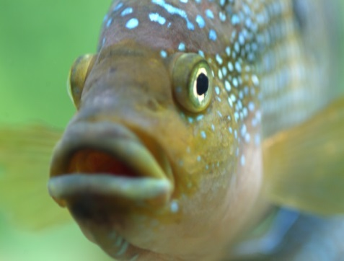
Ryby
Nejznámější rybou je
Živí se rostlinnou i živočišnou potravou, je to
Kapr dýchá obsažený ve vodě které jsou ukryté za kostěnými skřelemi.
http://cs.wikipedia.org/wiki/Kapr_obecn%C3%BD
Naší největší rybou je
Může se dožít až Je to dravá ryba.
Vyskytuje se ve velkých a
http://cs.wikipedia.org/wiki/Sumec_velk%C3%BD
kapr obecný.
všežravec.
kyslík
žábrami,
sumec velký.
50 let.
řekách
přehradách.

Slide 4
Další ryby
K rybám žijícím v našich rybnících a řekách patří také
http://cs.wikipedia.org/wiki/Karas_obecn%C3%BD
http://cs.wikipedia.org/wiki/L%C3%ADn_obecn%C3%BD
http://cs.wikipedia.org/wiki/%C5%A0tika_obecn%C3%A1
http://cs.wikipedia.org/wiki/Okoun_%C5%99%C3%AD%C4%8Dn%C3%AD
karas obecný
lín obecný
štika obecná
okoun říční

Slide 5
Žáby
Patří do skupiny obratlovců –
Dokážou žít ve i na
Ve vodě se
K našim nejhojnějším žábám patří
Je asi dlouhý, má širokou hlavu, chybí mu
Živí se jeho larvami,
http://cs.wikipedia.org/wiki/Skokan_hn%C4%9Bd%C3%BD
obojživelníky
vodě
suchu.
rozmnožují.
skokan hnědý
10 cm
krk.
hmyzem,
pavouky
žížalami.

Slide 6
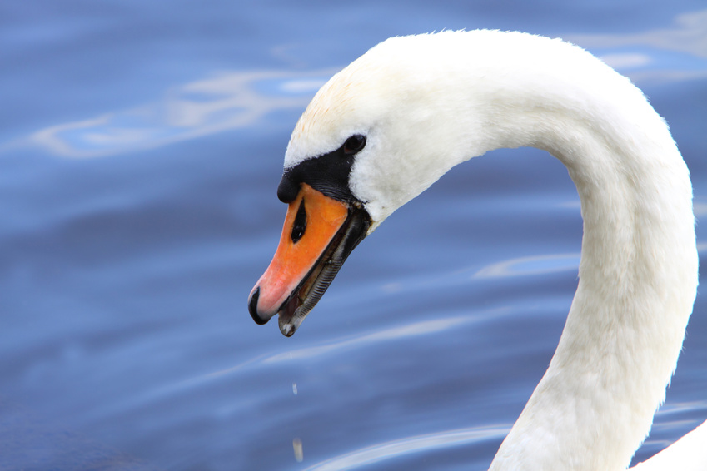
Vodní ptáci
Nejnápadnějším ptákem je
Labutě žijí výhradně v na řekách a nádržích.
Hnízda si staví v hustých pobřežních
Živí se potravou.
http://cs.wikipedia.org/wiki/Labu%C5%A5_velk%C3%A1
labuť velká.
páru
porostech.
rostlinnou

Slide 7
Další vodní ptáci
kachna divoká.
Na rybnících i na březích řek žije
Kačeři jsou zbarveni než
Samice staví hnízdo v
Kachňata si po vylíhnutí sama hledají potravu, je to pták
Živí se
Je to
http://cs.wikipedia.org/wiki/Kachna_divok%C3%A1
pestřeji
kachny.
rákosí.
nekrmivý.
semeny rostlin
drobnými živočichy.
trávou
všežravec.

Slide 8
Vodní savci
Jsou velmi dobře přizpůsobeni životu ve
V klidných místech na břehu řek žije
Nosní otvory a uši má
Mezi prsty má
Silný ocas užívá při plavání jako
Loví vodní živočichy, především ale i
http://cs.wikipedia.org/wiki/Vydra_%C5%99%C3%AD%C4%8Dn%C3%AD
vodě.
vydra říční.
uzavíratelné.
plovací blánu.
kormidlo.
rybky,
hraboše
žáby
hmyz.

Slide 9
Bezobratlí živočichové
V čisté vodě najdeme
Dosahuje délky jeho měkké tělo chrání
Je poměrně vzácný, protože se nedokáže přizpůsobit životu ve
Žije ve vodě pod nebo v
Za potravou vylézá hlavně v
Živí se i uhynulými
http://cs.wikipedia.org/wiki/Rak_%C5%99%C3%AD%C4%8Dn%C3%AD
raka říčního.
25 cm,
krunýř.
znečištěných vodách.
březích potoků.
kořeny stromů
kameny
noci.
rostlinami
živočichy.

Slide 10
CITACE
Obrázky – www.office.com

